Slide 1

IL SOFTWARE: DEFINIZIONI
L’insieme o una parte dei programmi, delle procedure, delle regole e della relativa documentazione di un sistema di elaborazione dell’informazione.
Programmi, procedure, ed eventuale documentazione e dati relativi all’operazione di un sistema di calcolo.
Programma o insieme di programmi usati per l’operazione di un calcolatore.
Systems and software engineering – Vocabulary

Slide 2
INGEGNERIA DEL SOFTWARE: DEFINIZIONE
L’applicazione di conoscenze scientifiche e tecnologiche, metodi ed esperienza al progetto, l’implementazione, il collaudo e la documentazione del software.
Systems and software engineering – Vocabulary
L’applicazione di un approccio sistematico, disciplinato, quantificabile, allo sviluppo, all’operazione ed alla manutenzione del software
IEEE Standard 610-12-1990
Disciplina tecnologica e manageriale che riguarda la produzione sistematica e la manutenzione dei prodotti software, […] sviluppati e modificati entro i tempi e i costi preventivati
R. Fairley. Software Engineering Concepts. McGraw-Hill, 1985.

Slide 3
INGEGNERIA DEL SOFTWARE: DEFINIZIONE
L’applicazione di conoscenze scientifiche e tecnologiche, metodi ed esperienza al progetto, l’implementazione, il collaudo e la documentazione del software.
Systems and software engineering – Vocabulary
L’applicazione di un approccio sistematico, disciplinato, quantificabile, allo sviluppo, all’operazione ed alla manutenzione del software
IEEE Standard 610-12-1990
Disciplina tecnologica e manageriale che riguarda la produzione sistematica e la manutenzione dei prodotti software, […] sviluppati e modificati entro i tempi e i costi preventivati
R. Fairley. Software Engineering Concepts. McGraw-Hill, 1985.

Slide 4
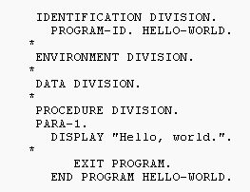
STORIA
Nascita dei primi computer (anni ‘50)
Problema della scrittura del codice
L’utente è sempre uno sviluppatore
Fine anni ’50 – Inizio anni ’60
Inizia lo sviluppo dei linguaggi di alto livello
Essere programmatore diventa una professione
Pochissimi progetti software complessi
Seconda metà anni ’60
Primi tentativi di grandi progetti software (sistemi operativi, e.g. IBM 360)
Si evidenziano le problematiche di gestione di questi grossi progetti → “crisi del software”→ troppo budget, ritardi di consegna
Coniato il termine “ingegneria del software” → ci si accorge che il metodo di implementazione di un prodotto software complesso doveva essere analogo a quello degli altri prodotti dell’ingegneria

Slide 5
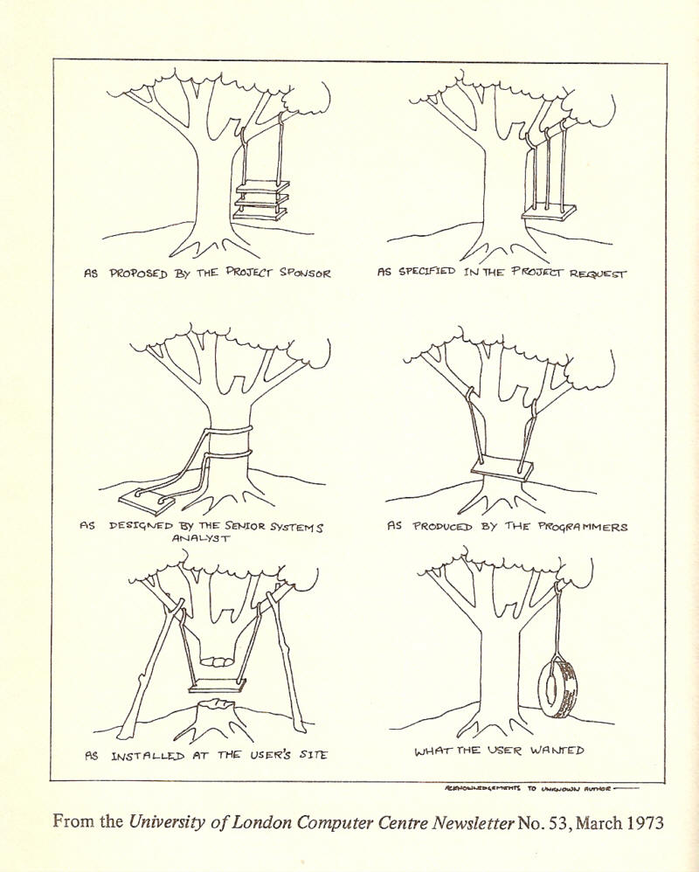
MOTIVAZIONI

Slide 6
MOTIVAZIONI

Slide 7
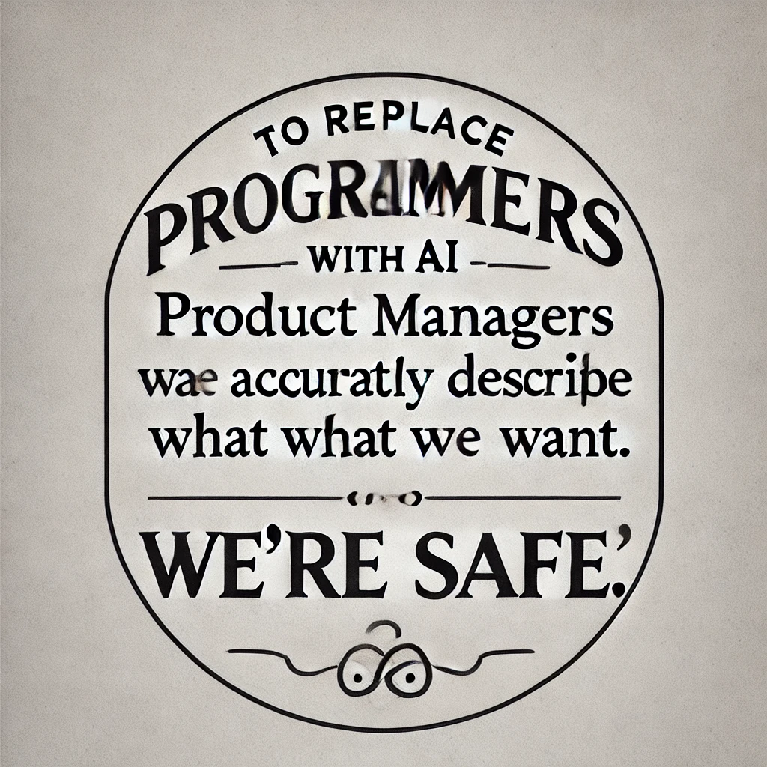
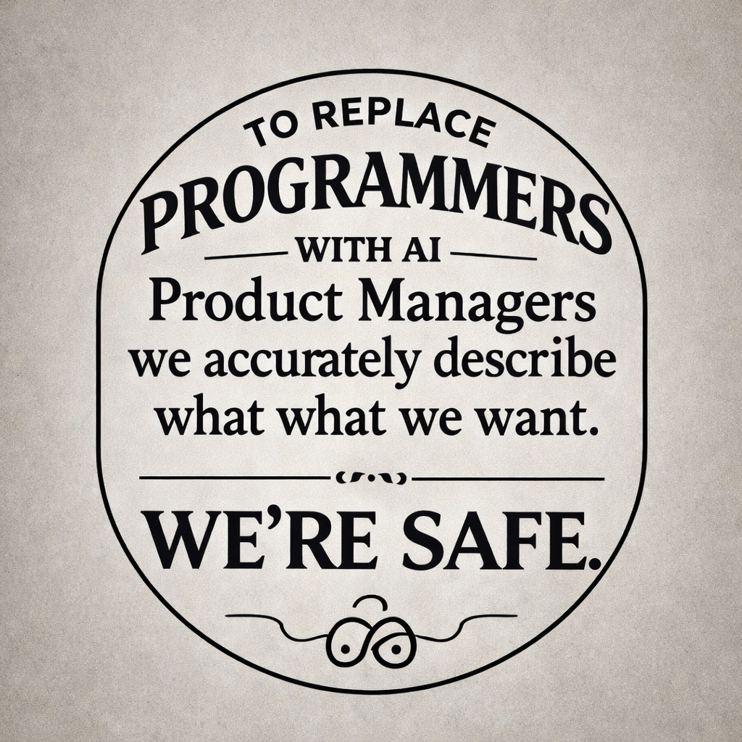
MOTIVAZIONI
"To replace programmers with AI, product managers need to accurately describe what they want. We're safe*.”
-cited by Petar Ivanov
AI generated image by DALL-E - 2025
AI generated image by GTP-5.2 (multimodal) - 2026
*: for now.

Slide 8
MOTIVAZIONI
La creazione di software è un’attività ancora giovane che si è sviluppata velocemente necessita di una sistematizzazione efficace
Progettisti e committenti non hanno le stesse competenze
Difficoltà di comprensione
Difficoltà a stabilire i requisiti
Difficoltà a fornire i feedback
È necessario creare linguaggi comuni tra analisti, utenti e sviluppatori
È importante riuscire a definire i rischi economici e umani connessi all’uso del software
l’ingegneria del software studia anche gli aspetti sociali ed organizzativi sia dell’ambiente in cui viene sviluppato il software, sia di quello in cui il software viene applicato

Slide 9
PROGRAMMAZIONE vs INGEGNERIA del SOFTWARE
PROGRAMMAZIONE
INGEGNERIA DEL SOFTWARE
Soluzione stand alone
Programma completo
Monosviluppatore
L’attività principale è lo sviluppo
Competenze: linguaggi e programmazione
Sistemi complessi
Componenti e/o moduli
Multisviluppatore
L’attività principale è la progettazione
Competenze: approcci di progetto, gestione dei processi, definizione delle specifiche, comunicazione e interazione (con il committente/utente e con lo sviluppatore)

Slide 10
PROGRAMMAZIONE vs INGEGNERIA del SOFTWARE
PROGRAMMAZIONE
INGEGNERIA DEL SOFTWARE
Soluzione stand alone
Programma completo
Monosviluppatore
L’attività principale è lo sviluppo
Competenze: linguaggi e programmazione
Sistemi complessi
Componenti e/o moduli
Multisviluppatore
L’attività principale è la progettazione
Competenze: approcci di progetto, gestione dei processi, definizione delle specifiche, comunicazione e interazione (con il committente/utente e con lo sviluppatore)

Slide 11
PARTICOLARITA’ DEL SOFTWARE
Immateriale, non occupa spazio fisico (soft) →
Gli aspetti di “materiale di produzione” sono pressoché nulli
È difficilmente rappresentabile in assenza di notazioni condivise
È difficile definirne gli aspetti di qualità
Human intensive → per essere costruito richiede molto lavoro umano*
Duttile → modificabile “con poco sforzo”
Complesso → molte istruzioni che interagiscono tra di loro
Non lineare → una piccola modifica in un punto può determinare un cambiamento radicale del comportamento dell’intero sistema
* for now.

Slide 12
RUOLI
Sviluppatore
Colui che partecipa direttamente allo sviluppo del software
Include analisti, progettisti, programmatori, collaudatori.
Anche i manutentori sono sviluppatori
Produttore
organizzazione che produce software, o una persona che la rappresenta (lo sviluppatore è di solito un dipendente)
Si prende la responsabilità del software stesso
Committente
organizzazione o persona che chiede al produttore di fornire il software.
Utente
Utilizzatore del software.
Sono di solito collegati al committente (ad es committente = Azienda Ospedaliera; utenti = medici, infermieri, etc)

Slide 13
SPECIALIZZAZIONI
Frontend Developer
Si occupa del lato “client” del software.
Backend Developer
Si occupa del lato «Server» del software.
Full-Stack Developer
Si occupa di tutto lo stack software (backend e frontend, ma anche a livello più basso).
DevOps Engineer/Developer
Development Operations
Cura un insieme di processi e tecnologie che permette di automatizzare il ciclo di vita del software dalla fase di sviluppo a quella di test e deploy (e.g., CI/CD pipeline).
Data Engineer
Responsabile dell’architettura del sistema di acquisizione, di trattamento e di stoccaggio dei dati.
Software Architect
Responsabile dei layer di alto livello di un programma o sistema (generalmente senior).
Software Tester
Si occupa del testing del software, può intervenire in tutte le fasi di test in tutti i possibili campi, dall’efficienza alle prestazioni, fino alla UI/UX (user interface / user experience).

Slide 14
SPECIALIZZAZIONI 2
Non è finita qui!
Web Developer
Mobile Developer
UI Developer
Data Curator
Data Steward
Data Scientist
Data Analyst
MLOps
IT technicians
Support Specialisa
….

Slide 15
RUOLI E FUNZIONI
I ruoli si riferiscono alle funzioni:
Non devono essere confuse le persone con i ruoli
Una persona può ricoprire più di un ruolo
(il committente può essere utente, lo sviluppatore può essere utente)
Il software può non essere sviluppato per un committente specifico
(e.g., sistema operativo, editor di testo)
Il software è messo in commercio dal produttore
L’analisi dei requisiti viene effettuata su una popolazione di utenti possibili
L’analisi dei rischi deve tener conto della base di utenza allargata

Slide 16
INGEGNERIA DEL SOFTWARE E INFORMATICA
Informatica teorica
Macchine a stati finiti
Automi a pila
Intelligenza artificiale
Sistemi complessi
Gestione incertezza
Concetto di dati manipolati tramite regole
Linguaggio naturale e assistenti di programmazione
Basi di dati
Concetto di indipendenza del dato
DBMS sono componenti di sistemi complessi
Sistemi operativi
Primi sistemi che hanno richiesto ingegneria del software
Concetti di macchina virtuale, livello di astrazione
Programmazione
Programmazione modulare
Ingegneria del software
Pattern

Slide 17
INGEGNERIA DEL SOFTWARE SINERGIE
INGEGNERIA DEL SOFTWARE
Ingegneria dei sistemi
Studio dei sistemi complessi
Definizione dei modelli
Ingegneria gestionale
Scienze organizzative
Approcci di verifica e valutazione della qualità

Slide 18
QUALITA’ DEL SOFTWARE
QUALITÀ INTERNE
Relative alla stesura del codice
Percepibili dagli esperti di programmazione (sviluppatori)
QUALITÀ ESTERNE
Relative al prodotto finale (interfaccia esterna)
Percepibili dagli utenti
Strettamente connesse tra di loro e interdipendenti

Slide 19
QUALITA’ DEL SOFTWARE
QUALITÀ DI PROCESSO
Percepibili dagli esperti di ingegneria del software
QUALITÀ DI PRODOTTO
Percepibili dal committente
Relative al processo di sviluppo (documentazione del processo)
Relative all’artefatto (anche prodotto intermedio)

Slide 20
PROPRIETA’ DEL SOFTWARE
X
X
X
X
X

Slide 21
CORRETTEZZA
CORRETTEZZA
Capacità del software di rispondere ai requisiti funzionali e non funzionali
→a fronte di input corretti, il software produce il risultato atteso
Dipende dal livello di definizione delle specifiche
Le specifiche devono anche definire quando un input è corretto (precondizioni)
Può essere valutata nella fase di test del prodotto
→ è uno degli obiettivi fondamentali della valutazione

Slide 22
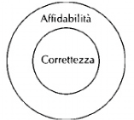
AFFIDABILITA’
AFFIDABILITA’
Probabilità che il software si comporti nel modo atteso in un certo intervallo di tempo
Qualità “relativa” → se la conseguenza di un errore non è grave, anche un software non corretto può essere considerato affidabile
Software corretti sono anche affidabili, non viceversa
Molti software sono rilasciati con bug già noti

Slide 23
AFFIDABILITA’
AFFIDABILITA’
Probabilità che il software si comporti nel modo atteso in un certo intervallo di tempo
Qualità “relativa” → se la conseguenza di un errore non è grave, anche un software non corretto può essere considerato affidabile
Software corretti sono anche affidabili, non viceversa
Molti software sono rilasciati con bug già noti

Slide 24
ROBUSTEZZA
ROBUSTEZZA
Capacità del software di funzionare anche in situazioni anomale non previste dai requisiti
Caso classico→ errore dati in input
Livelli di robustezza:
livello 0: anomalia non rilevata. Il software continua l’esecuzione e produce risultati errati/entra in cicli infiniti;
livello 1: anomalia rilevata. L’esecuzione del programma viene interrotta immediatamente;
livello 2: anomalia rilevata. Viene eseguito del codice opportuno per risolvere il problema/ presentare diagnostica.
Il livello di robustezza dipende dalla capacità di prevedere e gestire le eccezioni.

Slide 25
ESEMPIO
ROBUSTEZZA ESEMPIO
Calcolare la data successiva ad una data fornita in input
Data in input
Se il giorno non è l’ultimo del mese → aggiungo un giorno e mantengo inalterato mese e anno
Se il giorno è l’ultimo del mese e il mese non è dicembre → output è il primo giorno del mese successivo
Se il mese è dicembre → il giorno successivo è il 1 gennaio dell’anno successivo

Slide 26
ROBUSTEZZA ESEMPIO
Il software così pensato è corretto?
Il software così pensato è robusto?

Slide 27
ROBUSTEZZA ESEMPIO
Data in input
Se la data non è valida → blocco l’esecuzione
(LIVELLO 1)
Se il giorno non è l’ultimo del mese → aggiungo un giorno e mantengo inalterato mese e anno
Se il giorno è l’ultimo del mese e il mese non è dicembre → output è il primo giorno del mese successivo
Se il mese è dicembre → il giorno successivo è il 1 gennaio dell’anno successivo
Data in input
Se la data non è valida → invio un messaggio all’utente “Attenzione, data non valida, reinserire la data” e faccio ripartire l’esecuzione
(LIVELLO 2)
Se il giorno non è l’ultimo del mese → aggiungo un giorno e mantengo inalterato mese e anno
Se il giorno è l’ultimo del mese e il mese non è dicembre → output è il primo giorno del mese successivo
Se il mese è dicembre → il giorno successivo è il 1 gennaio dell’anno successivo

Slide 28
PRESTAZIONE
PRESTAZIONI
Qualità esterna basata sui requisiti dell’utente
Quanti accessi contemporanei attesi
Quale velocità di risposta attesa
Lavoro in concomitanza di altre applicazioni
Etc.

Slide 29
EFFICIENZA
EFFICIENZA
Qualità interna che valuta l’utilizzo delle risorse del calcolatore (hardware e software)
Solitamente la risorsa più critica è il tempo di esecuzione che influisce sulle prestazioni
Metrica possibile → numero di operazioni elementari che un software esegue → base del calcolo della complessità computazionale
Metodi di misura:
Definizione del “worst case” e del “average case”
Utilizzo di misure di monitoraggio interne (log)
Definizione di un modello di prodotto e studio analitico
Definizione di un modello di prodotto e simulazione

Slide 30
SCALABILITÀ
SCALABILITA’
Capacità del software di crescere in relazione al livello di utilizzo
È collegato alle prestazioni attese
Esempio: un software nasce per gestire un traffico di 10 utenti/ora ma si presenta la necessità di gestire 50 utenti/ora

Slide 31
USABILITA’
USABILITA’
Facilità di utilizzo e di apprendimento da parte dell’utente
Basata sulla valutazione di
Interfaccia utente
Facilità di configurazione
Capacità di adattamento al running environment
È una misura soggettiva
Deve essere specificato il tipo di utente

Slide 32
VERIFICABILITA’
VERIFICABILITA’
Presenza di strumenti che consentono un monitoraggio del software
La verifica/monitoraggio può essere effettuata mediante:
Analisi formale
Analisi informale
Procedure di test

Slide 33
MANUTENIBILITÀ
MANUTENIBILITA’
Il software può essere corretto/migliorato dopo il rilascio → capacità di evoluzione e di riparazione
In generale la manutenzione del software è di tipo migliorativo:
Includere caratteristiche nuove non previste inizialmente (manutenzione perfettiva)
Correggere errori di specifica (manutenzione correttiva)
Rendere il software compatibile con cambiamenti/evoluzioni dell’ambiente, ad es. nuove versioni di sistema operativo (manutenzione adattiva)

Slide 34
MANUTENIBILITÀ
MANUTENIBILITA’
EVOLVIBILITÀ
Il software deve essere duttile
Il software deve poter fornire nuove funzioni/modificare vecchie funzioni → le modifiche vanno progettate e documentate
All’aumentare del tempo dal rilascio la capacità di evoluzione richiede interventi via via più complessi
Facilitata dalla modularizzazione
RIPARABILITÀ
I difetti del software devono essere corretti con una quantità di lavoro ragionevole
Le parti “soggette a usura” devono essere accessibili (RAS: repairability, availability, serviceability)
È utile l’utilizzo di parti standard

Slide 35
RIUSABILITÀ
RIUSABILITA’
Capacità del software di essere riutilizzato, anche in parte, per applicazioni diverse
Ha diversi livelli di granularità
Favorita dall’approccio modulare
Applicabile anche a livello di processo (ad es. si possono riusare i requisiti e applicare nuove specifiche)

Slide 36
PORTABILITÀ
PORTABILITA’
Capacità del software di essere eseguito in ambienti diversi (hardware o software)
Concetto di “porting” e software “platform independent”
Facilitato dall’uso di componenti standard (ad esempio caratteri ASCII)

Slide 37
COMPRENSIBILITÀ
COMPRENSIBILITA’
Il software deve essere leggibile → devono essere esplicite le scelte progettuali fatte
Favorisce le modifiche future → manutenibilità e evoluzione
Facilitato da
Approccio modulare
Astrazione di funzioni
Utilizzo di commenti, nomi di variabili autoesplicative, utilizzo di convenzioni
Esempi estremizzati:
Offuscamento di linguaggi conosciuti:
var _0x2afb=['Hello\x20World!','log'];(function(_0x2081c5,_0x2afbfc){var _0xf890c=function(_0x23a062){while(--_0x23a062){_0x2081c5['push'](_0x2081c5['shift']());}};_0xf890c(++_0x2afbfc);}(_0x2afb,0xec));var _0xf890=function(_0x2081c5,_0x2afbfc){_0x2081c5=_0x2081c5-0x0;var _0xf890c=_0x2afb[_0x2081c5];return _0xf890c;};function hi(){console[_0xf890('0x1')](_0xf890('0x0'));}hi();
Linguaggi esoterici:
MoO moO MoO mOo MOO OOM MMM moO moO MMM mOo mOo moO MMM mOo MMM moO moO MOO MOo mOo MoO moO moo mOo mOo moo

Slide 38
INTEROPERABILITÀ
INTEROPERABILITA’
Capacità del software di coesistere e cooperare con altri sistemi
Facilitato dall’utilizzo di interfacce aperte
Sistema aperto: collezione estendibile di applicazioni sviluppate in modo indipendente ma che funzionano come un sistema integrato

Slide 39
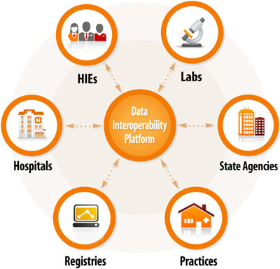
INTEROPERABILITÀ E SANITÀ
INTEROPERABILITA’ IN SANITA’
INTEROPERABILITY =
Abilità di differenti sistemi di lavorare in cooperazione permettendo a utenti differenti (e sistemi differenti) di condividere informazioni e risorse

Slide 40
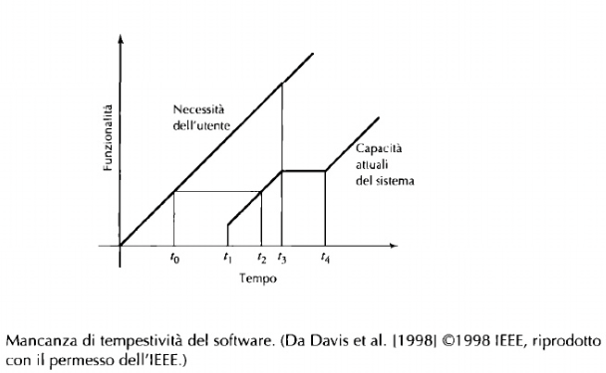
TEMPESTIVITÀ
TEMPESTIVITA’

Slide 41
MACROFASI DEL CICLO DI VITA DEL SOFTWARE
Pianificazione
Bisogno
Progettazione
Realizzazione = attività di programmazione
Manutenzione
Ritiro
Gestione del processo

Slide 42
ATTIVITA’ DI PRODUZIONE
Studio di fattibilità
Acquisizione, analisi e specifica dei requisiti
Progettazione dell’architettura
Codifica e test dei moduli
Integrazione e test del sistema
Rilascio, installazione e manutenzione
Attività di supporto
OGNI ATTIVITÀ PRODUCE UN OUTPUT

Slide 43
STUDIO DI FATTIBILITÀ
STUDIO DI FATTIBILITA’
4.28 product result of a process [ISO 9000:2005]
Stabilisce se:
Il prodotto può essere realizzato
È conveniente realizzarlo
Quali strategie possono essere adottate per realizzarlo
Valutare risorse/costi delle diverse alternative
3 parti:
Definizione del problema e analisi di dominio quanto più approfondito possibile
Definizione degli scenari di soluzione
Modalità di sviluppo delle alternative, costi e date di consegna
OUTPUT =
Documento di studio di fattibilità
che deve contenere la descrizione delle 3 parti

Slide 44
REQUISITI E SPECIFICA
REQUISITI = definizione di COSA l’utente richiede al software (proprietà e comportamenti richiesti)
SPECIFICA DEI REQUISITI = descrizione precisa dei requisiti →
Descrive una certa entità in termini di servizi forniti e proprietà da esibire (i.e., interfaccia)
Il grado di precisione richiesto per una specifica dipende in generale dallo scopo della specifica.
Descrive che cosa deve fare un sistema e quali proprietà deve avere
NON descrive come deve essere costruito

Slide 45
Acquisizione, Analisi e Specifica dei requisiti
Attività critica da cui dipende la correttezza/successo del sistema
Deve tener conto dei vincoli imposti da altri sistemi cooperanti
L’utente può non essere unico:
Devono essere identificati tutti gli stakeholder
Devono essere analizzati i diversi punti di vista
Devono essere armonizzate le contraddizioni
OUTPUT =
Documento di specifica dei requisiti
Versione preliminare del manuale utente
Piano di test

Slide 46
Documento di specifica dei requisiti
Documento di specifica dei requisiti
Deve essere consegnato e approvato dai committenti
È utilizzato dagli sviluppatori come guida dell’implementazione
Deve essere:
Facilmente comprensibile
Coerente (non contraddittorio)
Preciso e completo
Non ambiguo
Esistono linguaggi formali (ad es UML-Unified Modeling Language)

Slide 47
TIPOLOGIE DI REQUISITI
Requisiti dell’utente: descrizione del dominio applicativo e obiettivi dell’implementazione
Quali utenti?
Quali aspettative?
Quali entità? Quali relazioni? (dati e relazioni tra i dati)
Come interagiscono i dati col sistema? (controllo)
Requisiti funzionali
Cosa farà il sistema?
Requisiti non funzionali
Attributi di qualità (efficienza, scalabilità, etc)
Requisiti del processo di sviluppo e manutenzione
Procedure di test e e verifica
Priorità di sviluppo delle funzioni richieste
Possibili cambiamenti che il sistema subirà

Slide 48
PROGETTAZIONE DELL’ARCHITETTURA
Stabilisce COME deve essere fatto il sistema
Costruzione di un modello = descrizione astratta di un sistema
Descrive le componenti del sistema, le interfacce e le relazioni tra le parti
Si parte da un’architettura di alto livello per poi scendere a livelli di dettaglio successivi
Esistono linguaggi formali (ad es UML)
OUTPUT =
Documento di specifica del progetto

Slide 49
ESEMPIO: FSE ARCHITETTURA DI ALTO LIVELLO
Architettura di alto livello

Slide 50
CODIFICA E TEST DEI MODULI
Fase di sviluppo:
Trasparenza
Leggibilità (si possono seguire standard anche aziendali)
Modificabilità (è bene usare sistemi di versioning)
Si effettua il test dei moduli
Si effettua il debug
Si può effettuare una verifica del codice per vedere se è conforme allo standard
OUTPUT =
Codice e documentazione del codice

Slide 51
INTEGRAZIONE E TEST DEL SISTEMA
Attività in cui il sistema viene assemblato → a volte è inclusa nella precedente
Vengono effettuati test di integrazione e test di sistema (alpha test)
OUTPUT =
Sistema completo per il rilascio

Slide 52
RILASCIO, INSTALLAZIONE E MANUTENZIONE
Fase post-sviluppo
Rilascio = consegna del prodotto
Ad un gruppo ristretto di utenti → beta test
A tutti gli utenti previsti
Installazione = setup dell’architettura run-time
Manutenzione (circa 60% del costo totale)
Correttiva
Adattiva
Perfettiva→ quella che si stima consumare le maggiori risorse (50% delle risorse di manutenzione)

Slide 53
ALTRE ATTIVITA’ DI SUPPORTO
Documentazione
Per garantire la trasparenza
Verifica
Validazione (o convalida) → valutazione della rispondenza (correttezza e qualità) del prodotto rispetto ai requisiti (informali)
Verifica → valutazione della rispondenza alle specifiche (formali)
Applicabile a tutte le attività che costituiscono il processo di sviluppo
Gestione
Delle attività
Delle responsabilità e delle risorse umane
Del prodotto (nuove versioni, rilascio, etc)
Di tutte le attività effettuate
4.55 verification:
confirmation, through the provision of objective evidence, that specified requirements have been fulfilled [ISO 9000:2005] NOTE: Verification in a life cycle context is a set of activities that compares a product of the life cycle against the required characteristics for that product. This may include, but is not limited to, specified requirements, design description and the system itself.

